Slide 1
L1 E.F.E.C.
TUICE : séance 1

Slide 2
Plan de la journée
Objectifs de la formation
Activité STARTER
Déroule de la formation

Slide 3
TUICE, QUEZACO ?

Slide 4
OBJECTIFS
Développer des compétences informatiques utiles pour l’éducation, la formation, l’enseignement et la culture.
Développer une culture numérique.

Slide 5
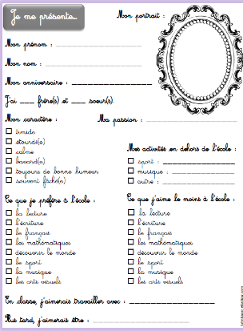
Activité starter

Slide 6
Organisation de l’activité
Groupe 1
GROUPE 3
Recherche des questions sur le passé et le futur des étudiants (dans le numérique et dans leur cursus).
Recherche de l’exploitation graphique de la collecte à partir de la feuille de calcul.
GROUPE 2
GROUPE 4
Recherche d’un outil de collecte des questions et de la création d’une feuille de calcul contenant la collecte.
Recherche de la méthode de diffusion des résultats de l’enquête.

Slide 7
Déroulé de la formation
TD / questions de cours
PIX !
Présentation / exposé

Slide 8
Contact :
dominique.fichot@u-bourgogne.fr
https://www.dfichot.fr

